Slide 1

Secretaria General del Ayuntamiento
Dirección de Delegaciones y Agencias Municipales
DELEGACIÓN MUNICIPAL LÓPEZ COTILLA
INFORME MENSUAL ENERO 2021

Slide 2
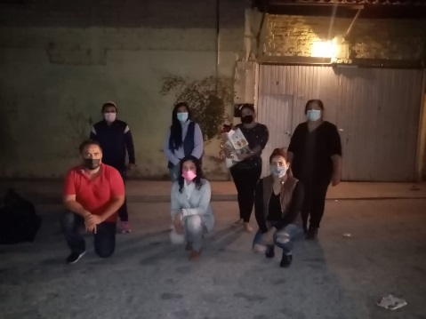
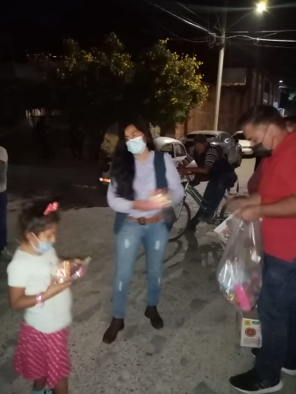
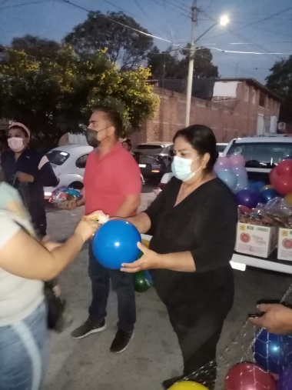
COVID-19 / Visita a colonia
ENERO 2021
El lunes 21 de diciembre en apoyo a las familias mas afectadas por la pandemia del COVID-19 personal de esta delegación en compañía de personal de otras delegaciones acudimos a la colonia el Campesino para realizar la entrega pelotas y bolos.

Slide 3
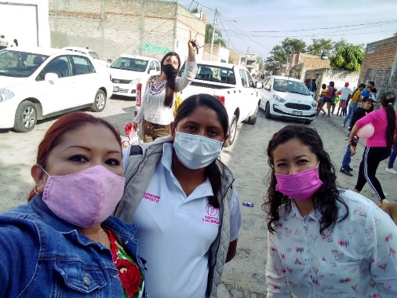
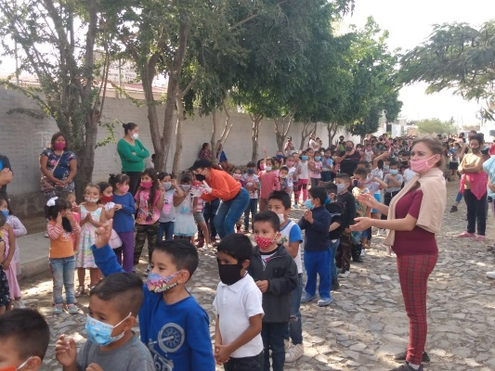
COVID-19 / Visita a colonia
ENERO 2021
El lunes 21 de diciembre en apoyo a las familias mas afectadas por la pandemia del COVID-19 personal de esta delegación en compañía de personal de otras delegaciones acudimos a la colonia el Órgano para realizar la entrega pelotas y bolos.

Slide 4
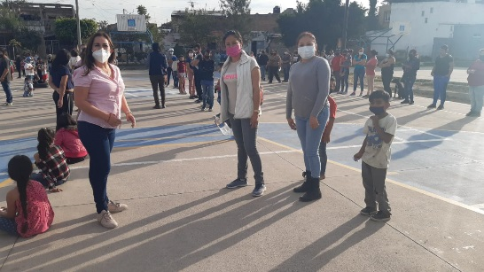
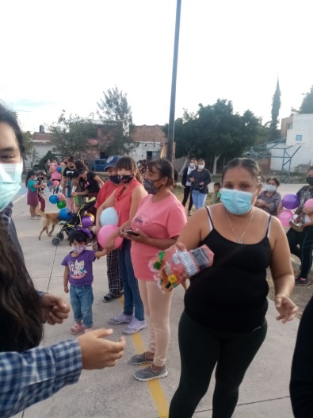
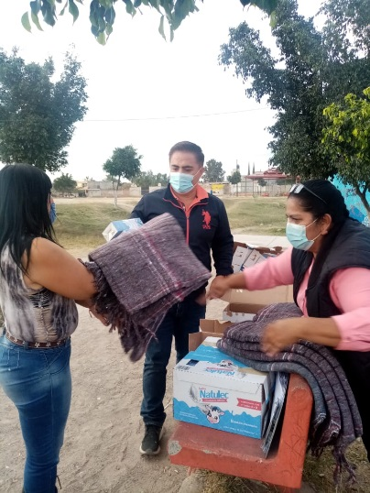
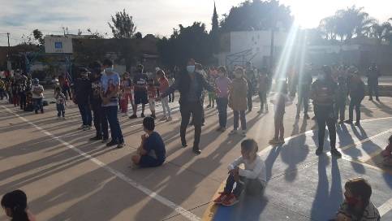
COVID-19 / Visita a colonia
ENERO 2021
El martes 22 de diciembre en apoyo a las familias mas afectadas por la pandemia del COVID-19 personal de esta delegación en compañía de personal de otras delegaciones acudimos a la colonia la Micaelita para realizar la entrega de pan, leche, cobijas y bolos para mitigar un poco la afectación a la ciudadanía.

Slide 5
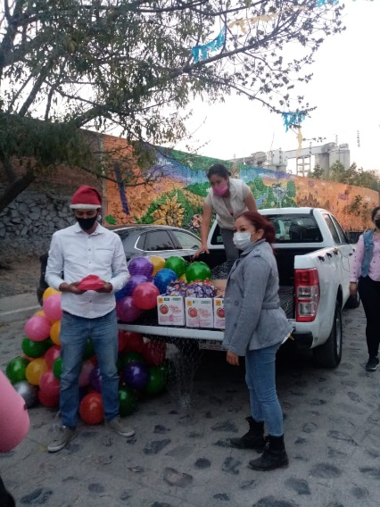
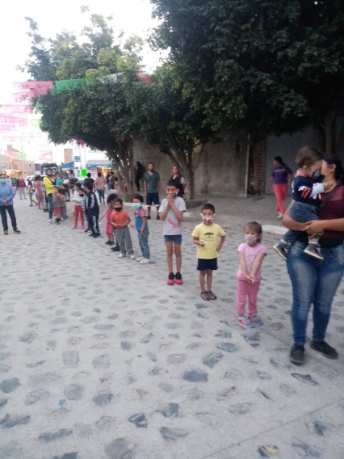
COVID-19 / Visita a colonia
ENERO 2021
El martes 22 de diciembre en apoyo a las familias mas afectadas por la pandemia del COVID-19 personal de esta delegación en compañía de personal de otras delegaciones acudimos a la colonia el Vergel para realizar la entrega pelotas y bolos.

Slide 6
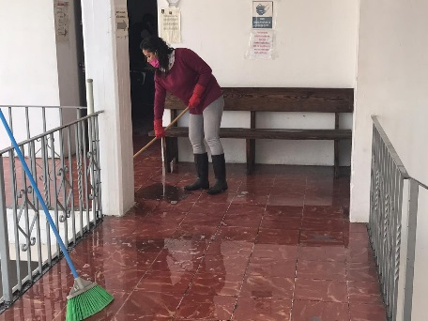
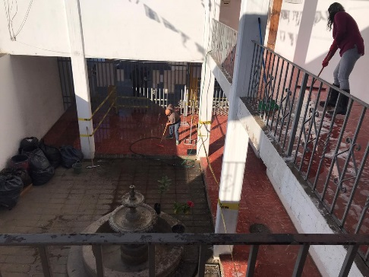
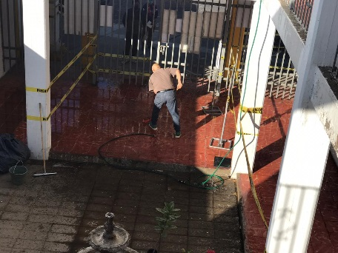
COVID-19 / Operativo de Limpieza y Sanitización
ENERO 2021
El miércoles 06 de enero se realizó la limpieza y sanitización de las instalaciones del edificio de esta delegación municipal, con motivo de las medidas preventivas ante el COVID-19.

Slide 7
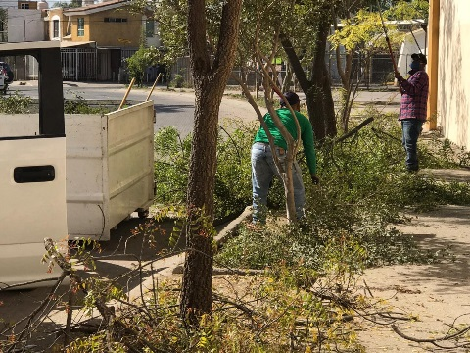
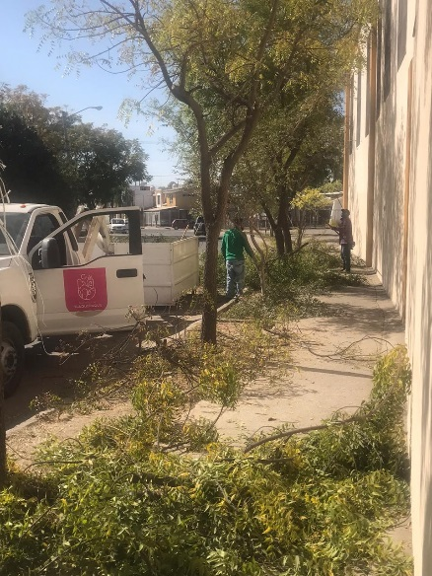
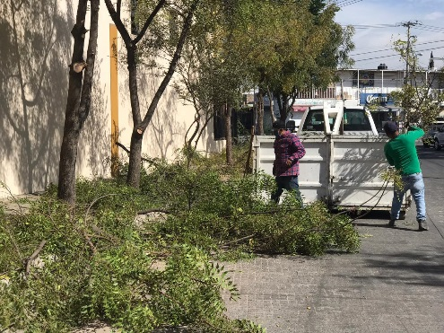
04. Operativo de limpieza / Parques de Santa Cruz
ENERO 2021
El jueves 07 de enero personal de esta delegación acudimos a la colonia Parques de santa Cruz para en apoyo a compañeros de parques y jardines realizar la limpieza, pode de árboles y de maleza sobre la calle Santa Gertrudis entre las calles San Camilo y San Blas.

Slide 8
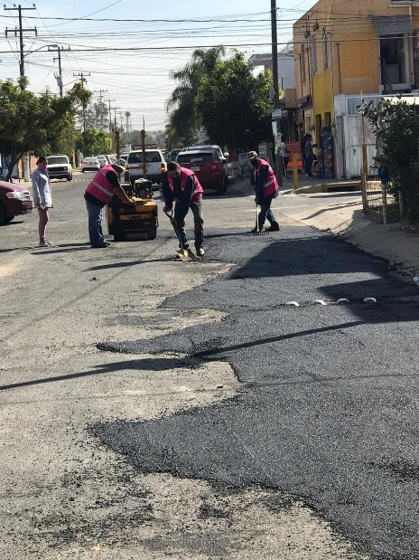
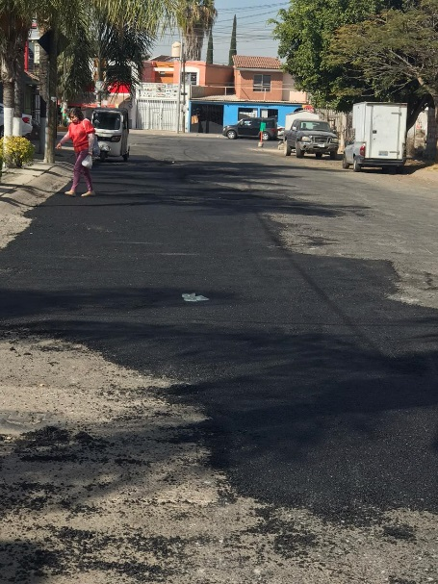
03. Visita a colonia / Parques de Sta. Cruz
ENERO 2021
El jueves 07 de enero personal de esta delegación visitamos la colonia Parques de Santa Cruz en la calle San Camilo para revisar los trabajos de bacheo que llevó a cabo personal de mantenimiento a vialidades en atención a la petición de esta delegación.

Slide 9
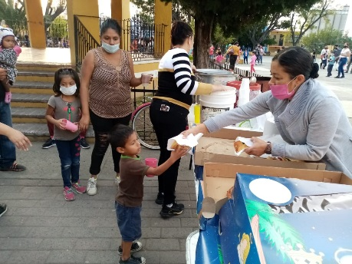
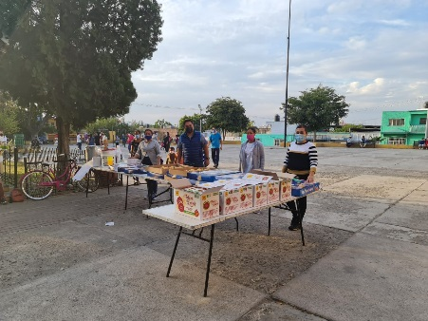
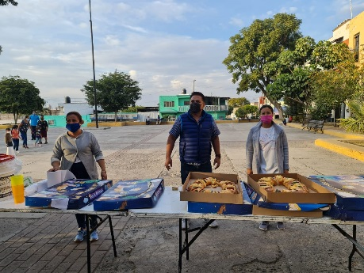
01. Festividades tradicionales / Rosca de reyes las Juntas
ENERO 2021
El viernes 08 de Enero personal de esta delegación acompañamos a los compañeros de la delegación las Juntas y de dirección de delegaciones para realizar la entrega de rosca de reyes en la plaza de la colonia las juntas.

Slide 10
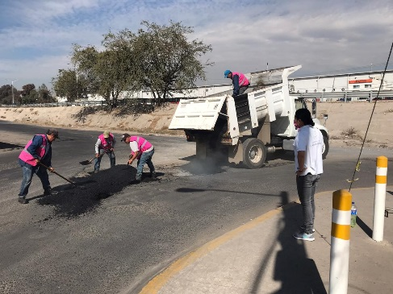
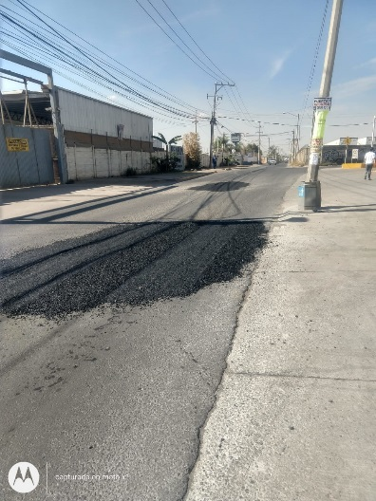
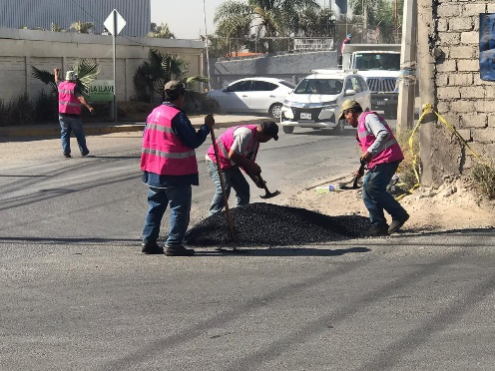
03. Visita a colonia / Parques de Sta. Cruz
ENERO 2021
El viernes 08 de enero personal de esta delegación visitamos el Fracc. Industrial La Lave sobre la calle Incalpa a su intersección con lateral Periférico para revisar los trabajos de bacheo que llevó a cabo personal de mantenimiento a vialidades en atención a la petición y gestión de esta delegación.

Slide 11
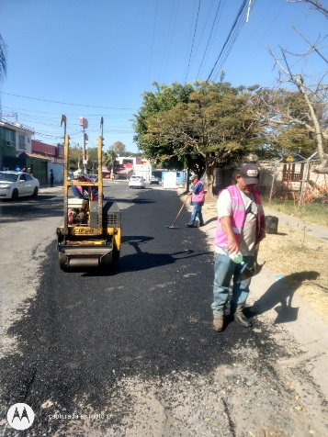
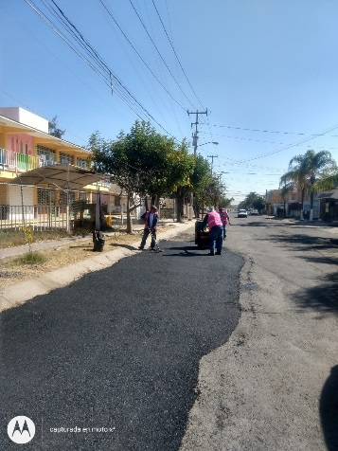
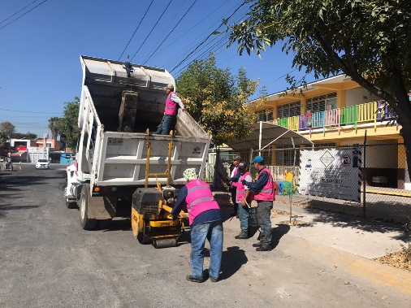
03. Visita a colonia / Parques de Sta. Cruz
ENERO 2021
El lunes 11 de enero personal de esta delegación nuevamente visitamos la colonia Parques de Santa Cruz en la calle San Camilo para revisar los avances en el trabajo de bacheo que realizará personal de mantenimiento a vialidades.

Slide 12
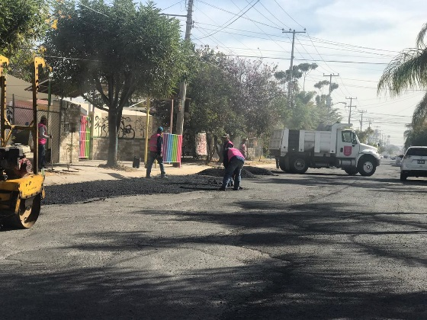
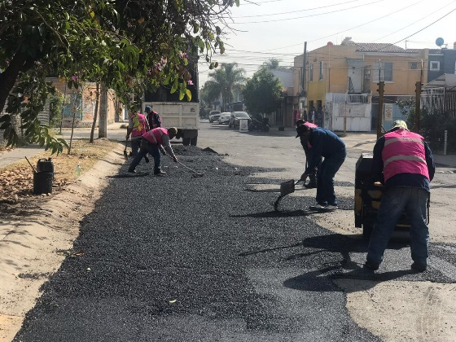
03. Visita a colonia / Parques de Sta. Cruz
ENERO 2021
El martes 12 de enero personal de esta delegación nuevamente visitamos la colonia Parques de Santa Cruz en la calle San Camilo para revisar los avances en el trabajo de bacheo que realizará personal de mantenimiento a vialidades.

Slide 13
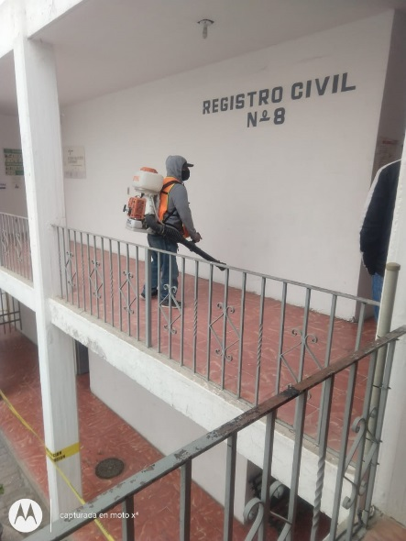
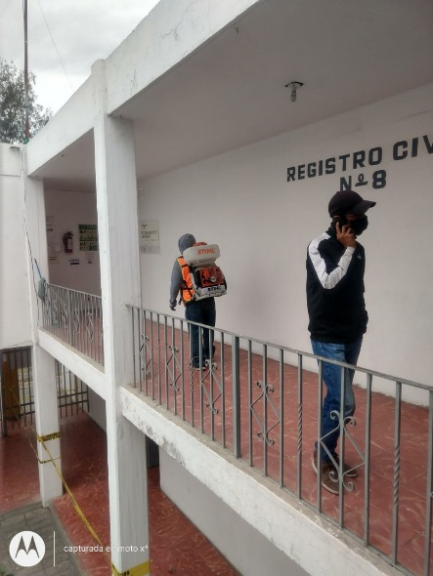
COVID-19 / Operativo de Limpieza
ENERO 2021
El miércoles 13 de enero se realizó la limpieza y sanitización de las instalaciones del edificio de esta delegación municipal, con motivo de las medidas preventivas ante el COVID-19.

Slide 14
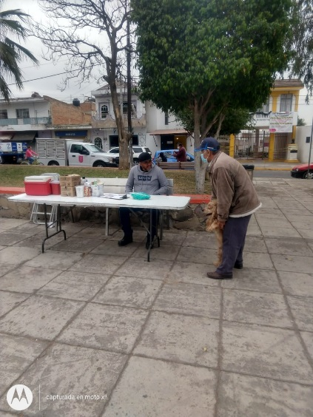
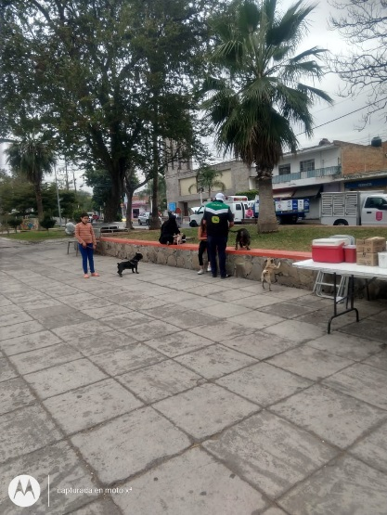
03. Visita a colonia / López Cotilla
ENERO 2021
El jueves 14 y viernes 15 de enero personal de esta delegación acudimos a la colonia López Cotilla para apoyar y revisar la jornada de vacunación antirrábica, garrapatas y desparasitación de mascotas que llevó acabo salud animal.

Slide 15
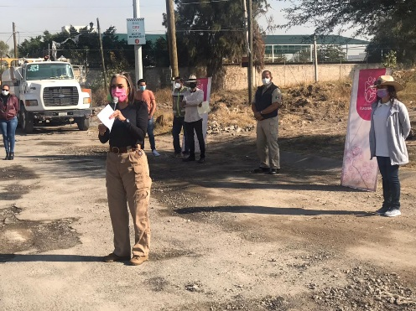
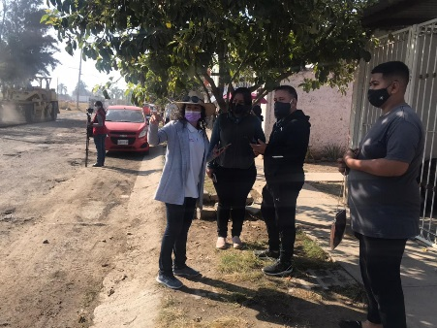
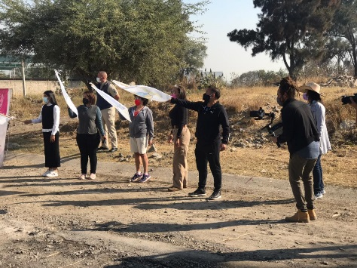
03. Visita a colonia / Parques de Sta. Cruz
ENERO 2021
El martes 19 de enero personal de esta delegación con mucho gusto acudimos a la colonia Parques de Santa Cruz para acompañar a nuestra Presidenta Municipal al arranque de obra en la calle San Ignacio.

Slide 16
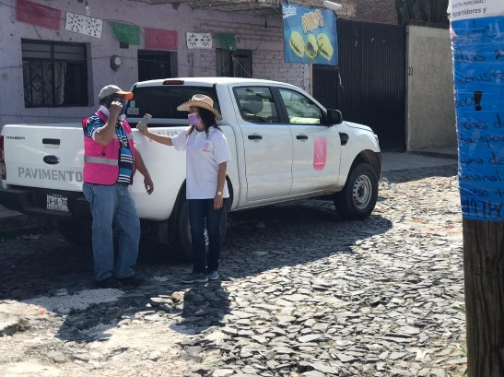
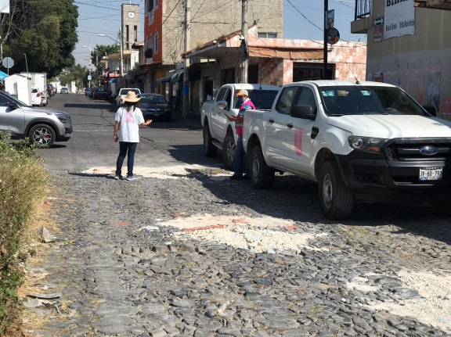
03. Visita a colonia / López Cotilla
ENERO 2021
El martes 19 de enero personal de esta delegación en conjunto con personal de mantenimiento a vialidades acudimos a la colonia López Cotilla para revisar las condiciones de la calle Ramón Martínez Zamora desde calle Hidalgo hasta calle Pípila para programar la rehabilitación del empedrado de la vialidad.

Slide 17
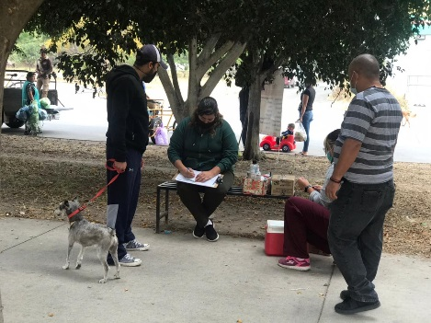
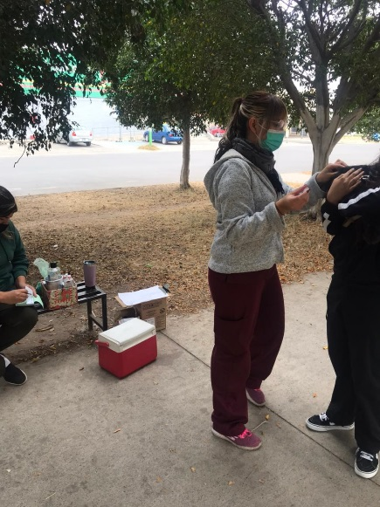
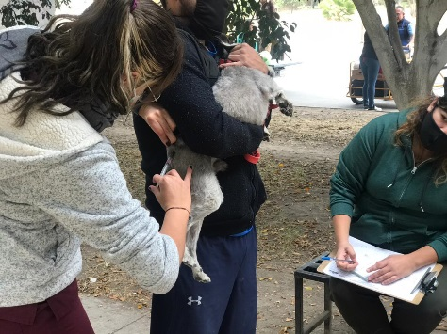
03. Visita a colonia / Villa Fontana
ENERO 2021
El miércoles 20 de enero personal de esta delegación acudimos a la colonia Villa Fontana para apoyar y revisar la jornada de vacunación antirrábica, garrapatas y desparasitación de mascotas que llevó acabo salud animal.

Slide 18
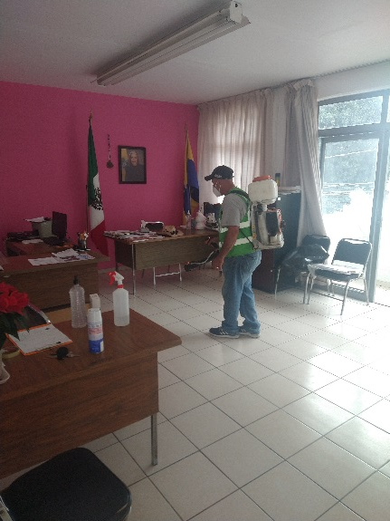
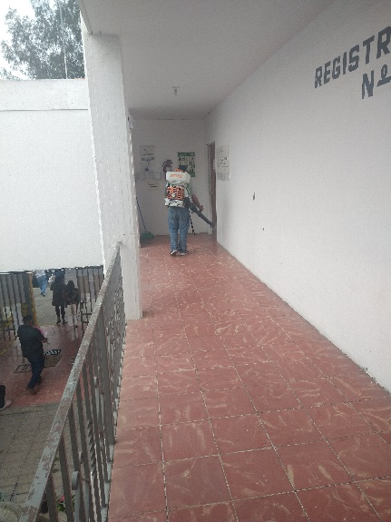
COVID-19 / Operativo de Limpieza
ENERO 2021
El miércoles 20 de enero se realizó la limpieza y sanitización de las instalaciones del edificio de esta delegación municipal, con motivo de las medidas preventivas ante el COVID-19.

Slide 19
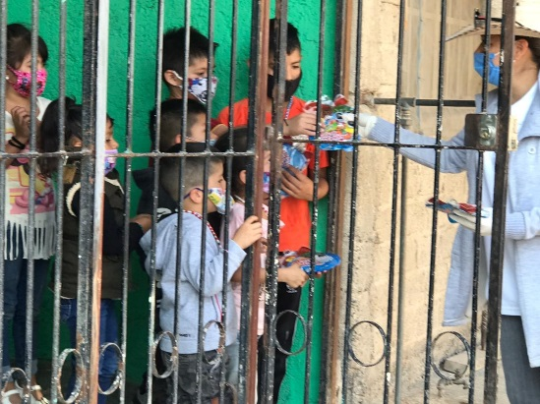
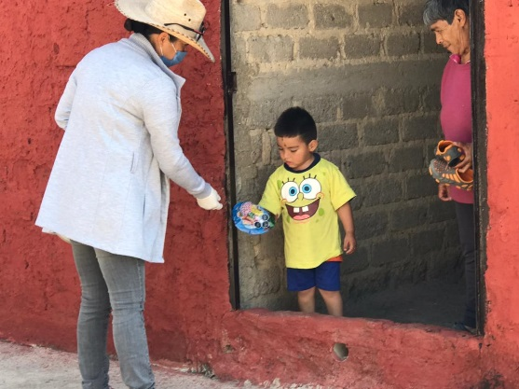
COVID-19 / Visita a colonia
ENERO 2021
El jueves 21 de enero personal de esta delegación respetando las medidas sanitarias pertinentes ante el COVID-19 visitamos la colonia Huerta de Peña para entregar un bolo con dulces a los niños de la colonia para invitarlos a que sigan sin salir de casa y puedan disfrutar de un dulce en el interior de su hogar.

Slide 20
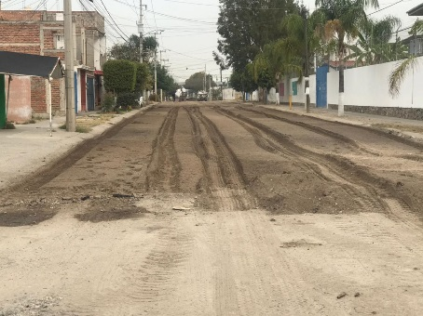
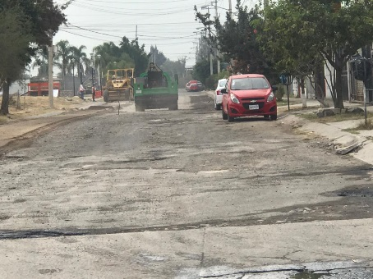
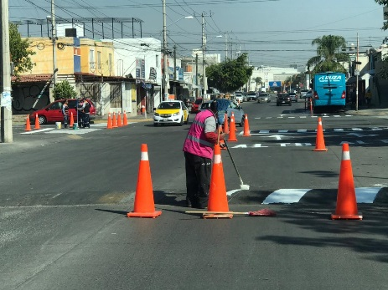
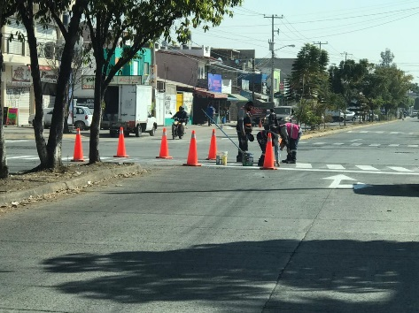
03. Visita a colonia / Parques de Sta. Cruz
ENERO 2021
El jueves 21 de enero personal de esta delegación acudimos a la colonia Parques de Sta. Cruz para revisar los trabajos de rehabilitación de la calle San Ignacio, a si como el balizamiento en el cruce de las calles San Blas y la Llave de la misma colonia.

Slide 21


03. Visita a colonia / Las Juntas
ENERO 2021
El martes 12 de enero personal de esta delegación acudimos a la colonia Las Juntas para apoyar a los compañeros de aquella delegación con el programa de excepción de pago para adultos mayores de 65 años y más.

Slide 22


03. Visita a colonia / Valle de la Misericordia
ENERO 2021
El lunes 25 de enero personal de esta delegación acudimos a la colonia valle de la Misericordia para revisar los trabajos de rehabilitación de la calle Antiguo camino a Santa Cruz.

Slide 23


03. Visita a colonia / Parques de Santa Cruz
ENERO 2021
El lunes 25 de enero personal de esta delegación acudimos a la colonia Parques de Santa Cruz del Valle para revisar la continuidad de la obra de rehabilitación de la calle San Ignacio.

Slide 24


03. Visita a colonia / López Cotilla
ENERO 2021
El lunes 25 de enero personal de esta delegación acudimos a la colonia López Cotilla para revisar los trabajos de bacheo sobre la calle Ramón Martínez Zamora .

Slide 25



COVID-19 / Visita a colonia
ENERO 2021
El lunes 25 de enero personal de esta delegación respetando las medidas sanitarias pertinentes ante el COVID-19 visitamos la colonia López Cotilla para entregar un bolo con dulces a los niños de la colonia para invitarlos a que sigan sin salir de casa y puedan disfrutar de un dulce en el interior de su hogar.

